Slide 1
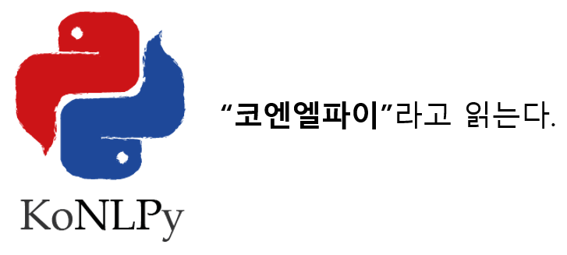
8장 자연어 처리 시작하기
한글 자연어 처리 기초 – KoNLPy 및 필요 모듈의 설치
한글 자연어 처리 기초
워드 클라우드
육아휴직 관련 법안에 대한 분석
Naive Bayes Classifier의 이해 - 영문
Naive Bayes Classifier의 이해 - 한글
문장의 유사도 측정하기
여자친구 선물 고르기
소감

Slide 2
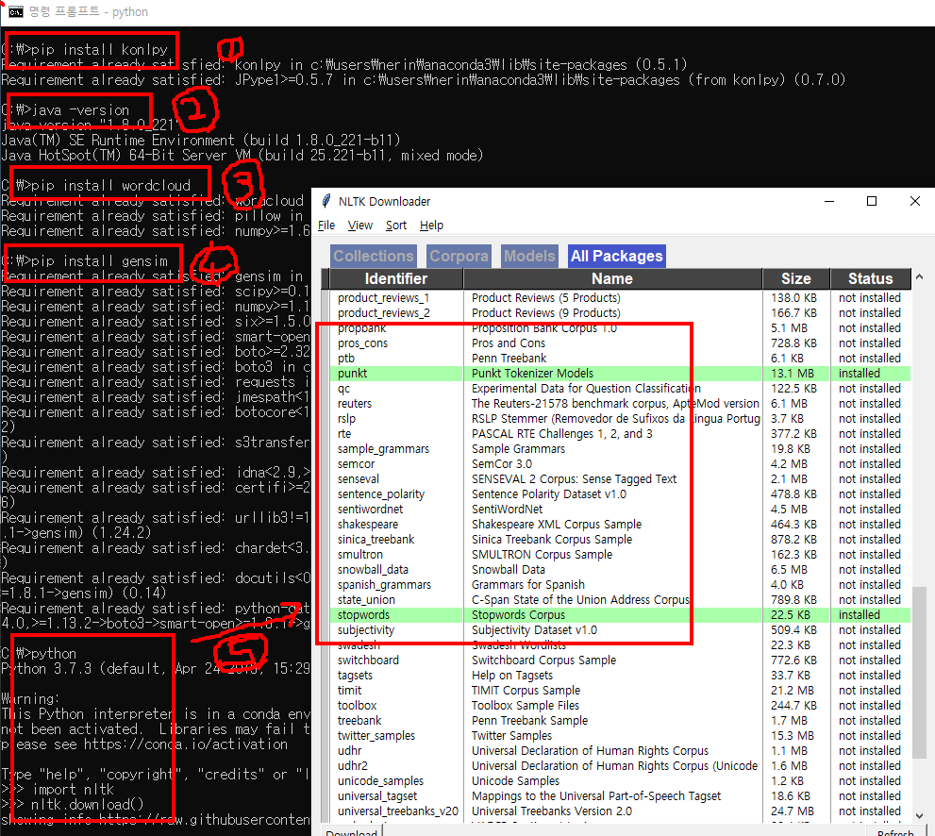
KoNLPy 및 필요 모듈의 설치

Slide 3
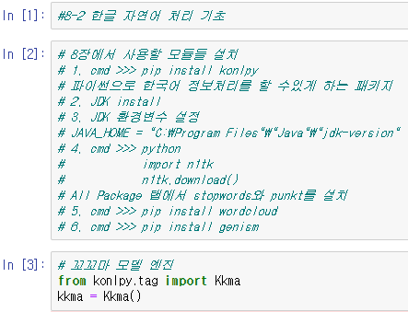
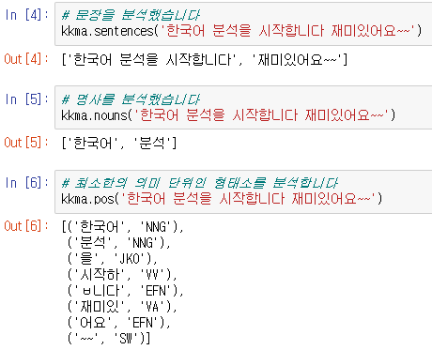
2. 한글 자연어 처리 기초

Slide 4
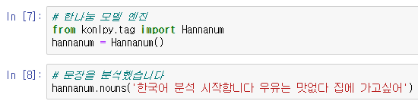
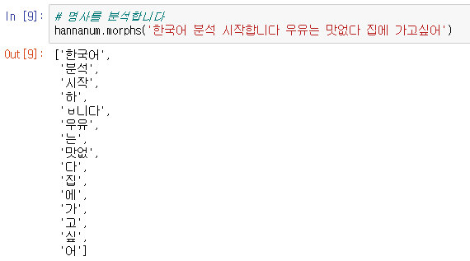
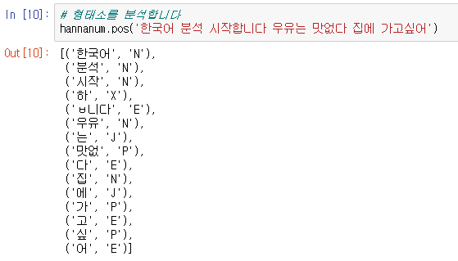

Slide 5
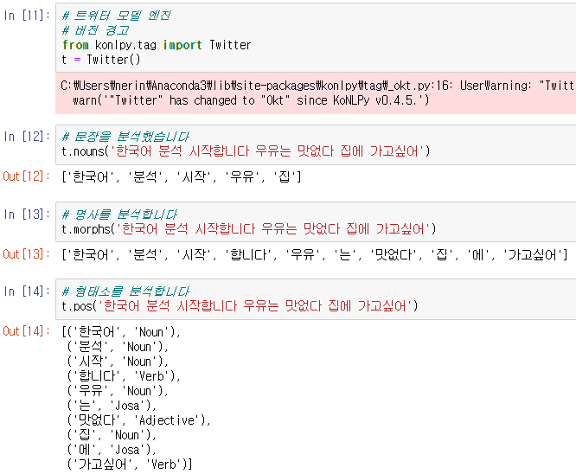

Slide 6
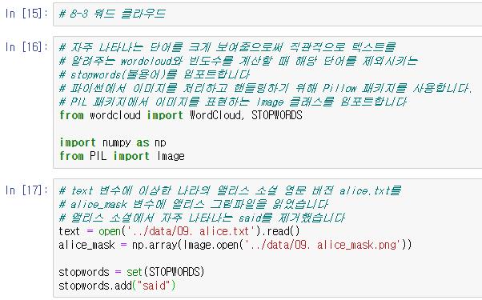
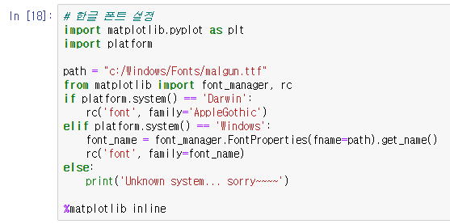
3. 워드 클라우드

Slide 7
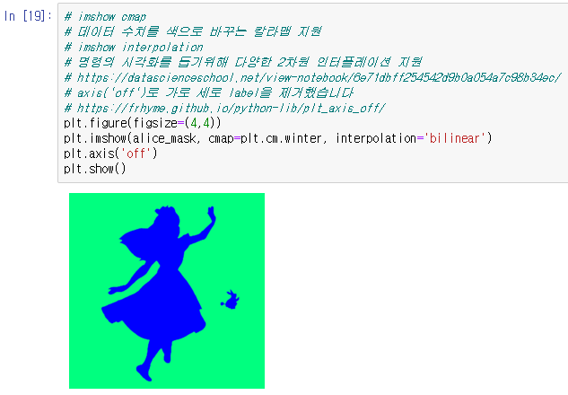
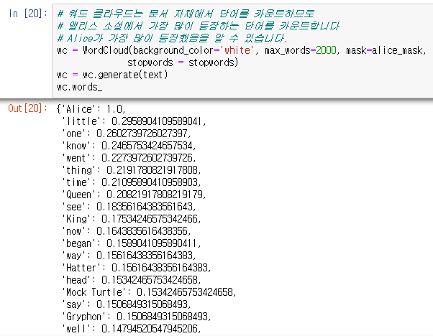
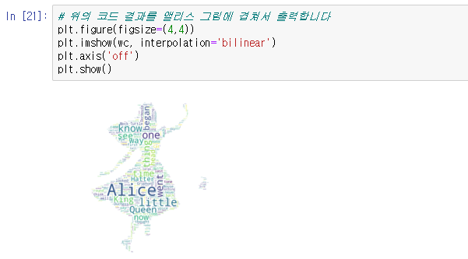

Slide 8
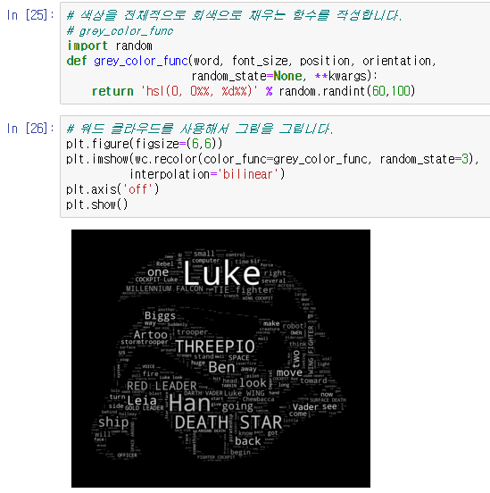
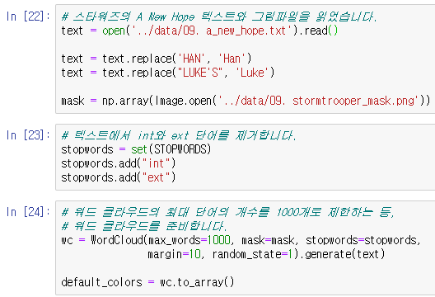

Slide 9
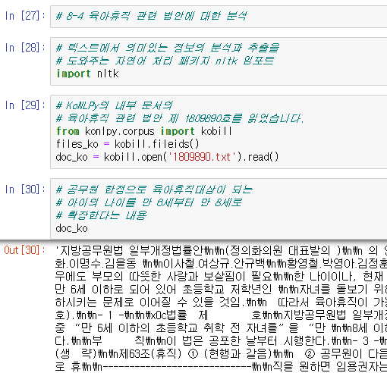
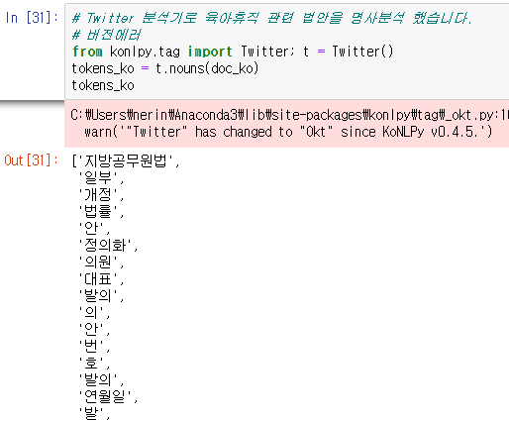
4. 육아휴직 관련 법안에 대한 분석

Slide 10
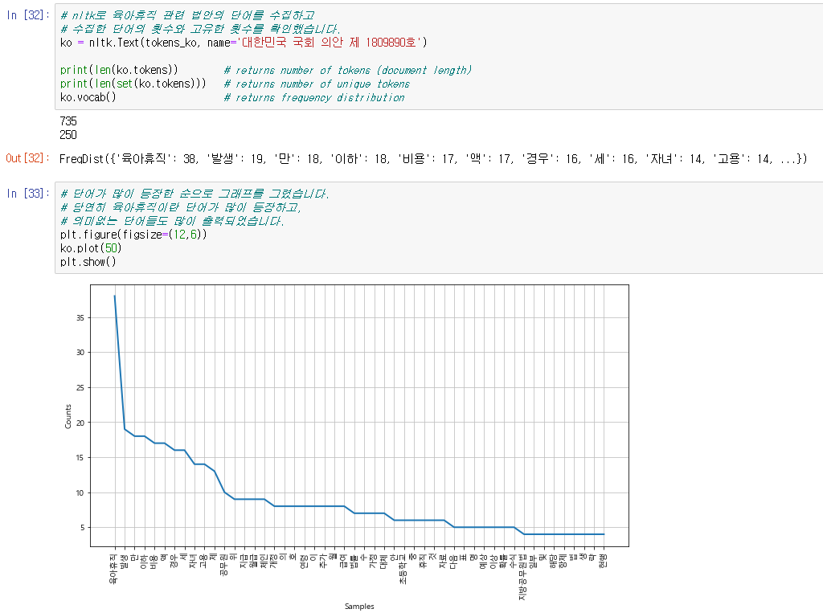

Slide 11
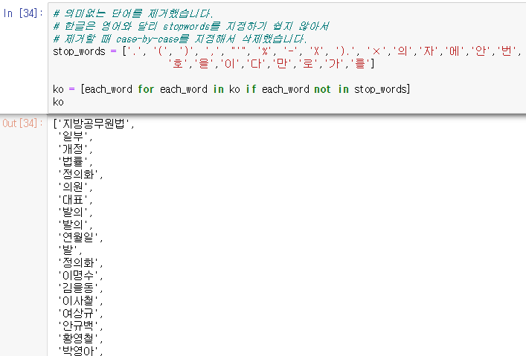
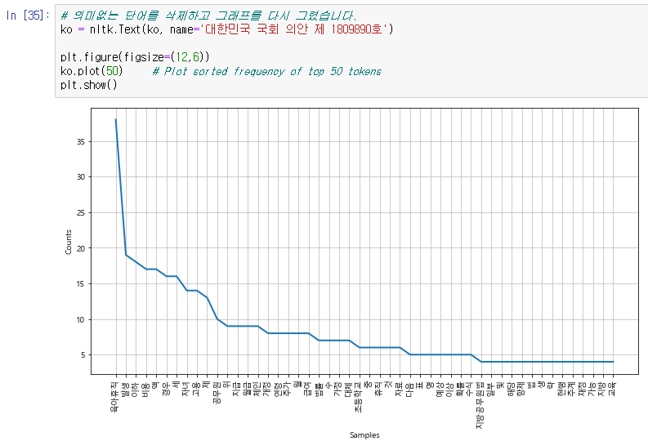

Slide 12
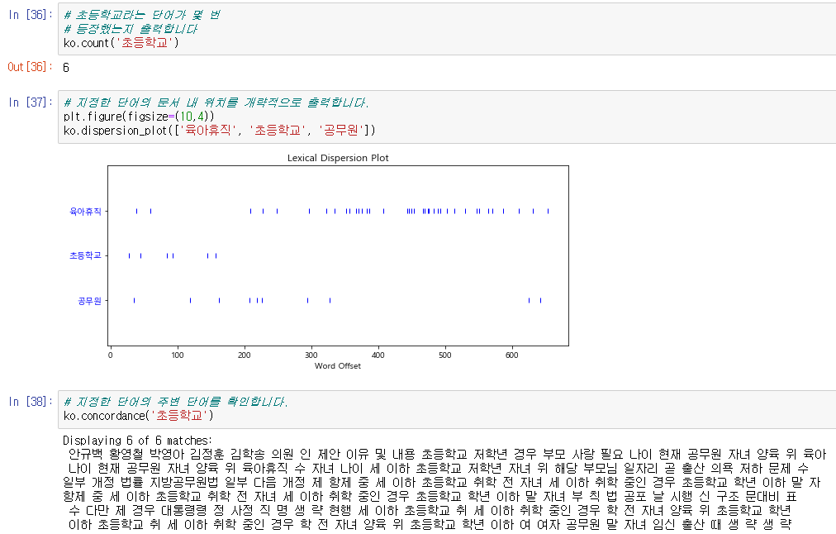

Slide 13
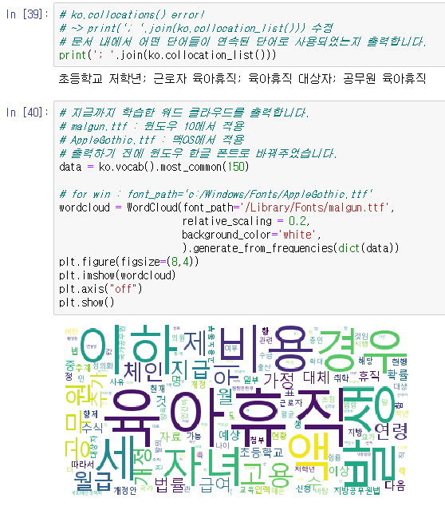

Slide 14
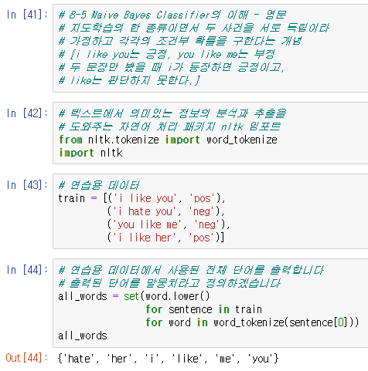
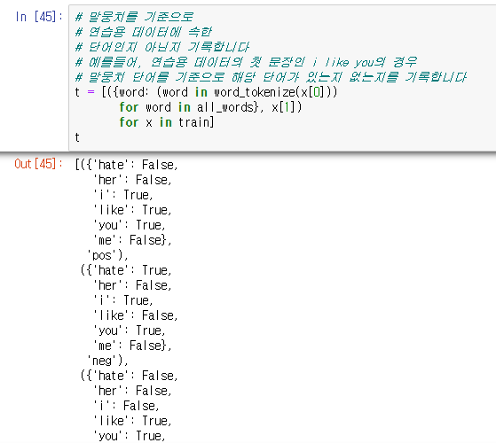
5. Naive Bayes Classifier의 이해 - 영문

Slide 15
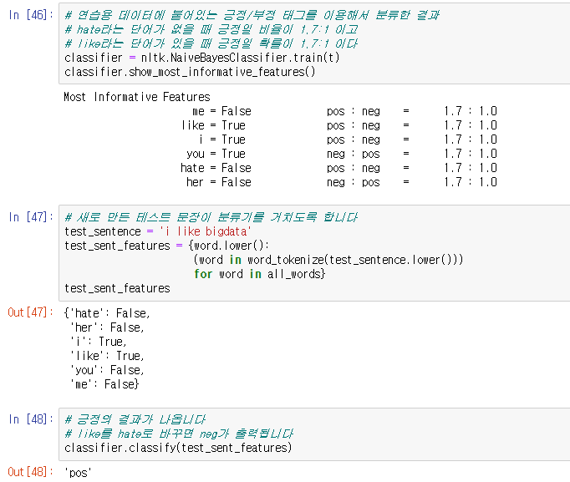

Slide 16
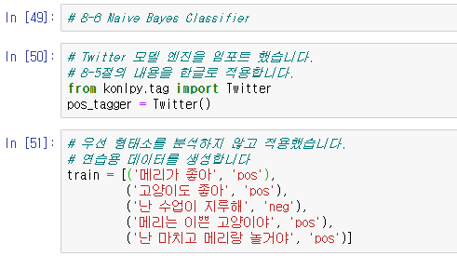
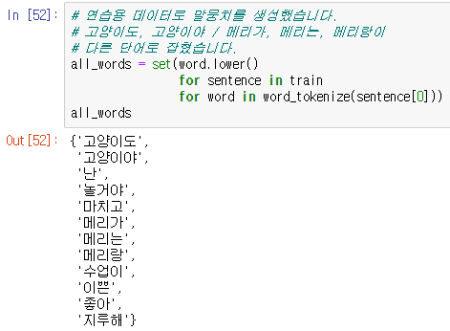
6. Naive Bayes Classifier의 이해 - 한글

Slide 17
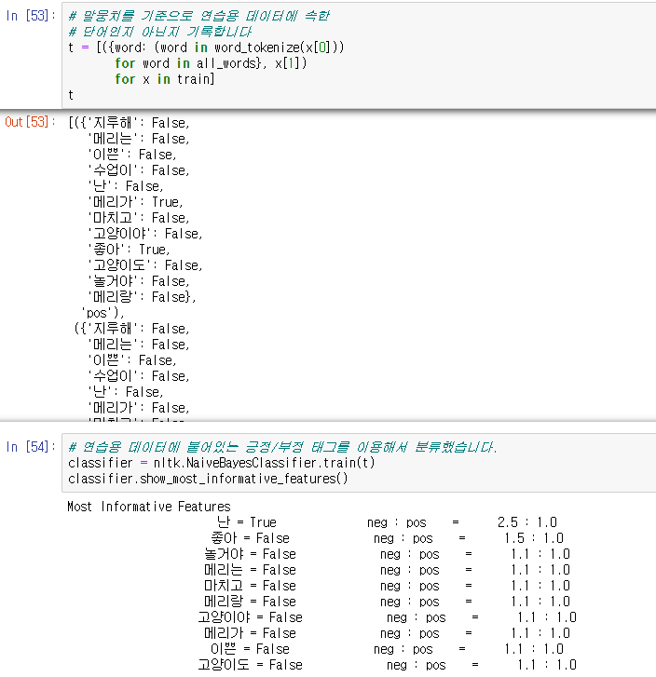
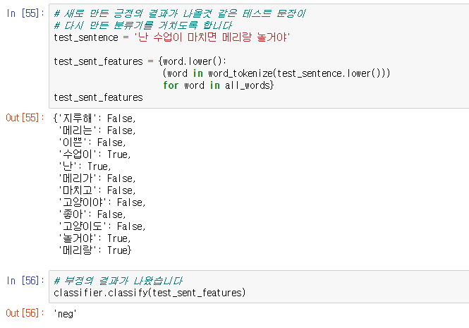

Slide 18
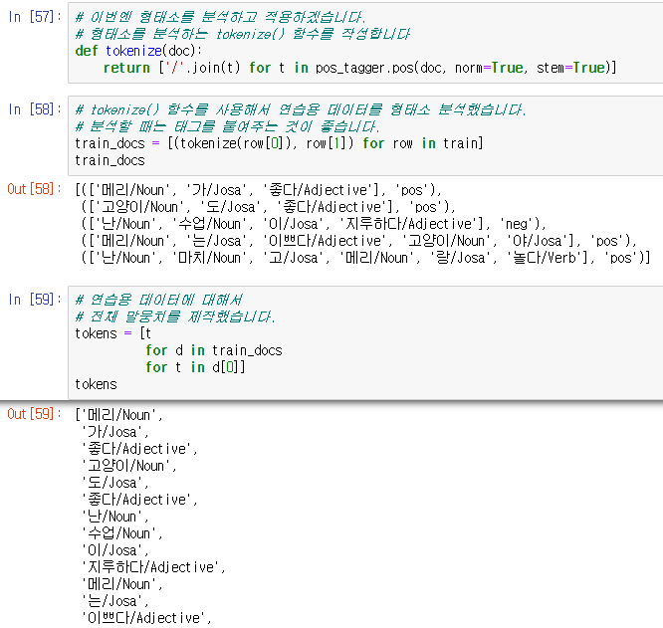

Slide 19
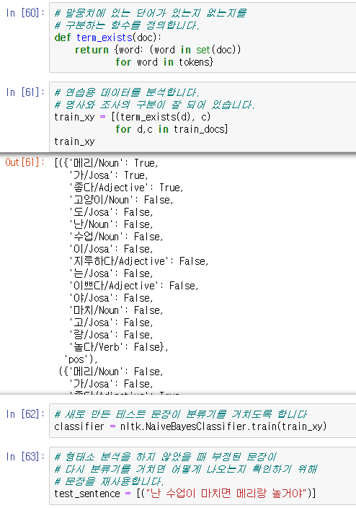
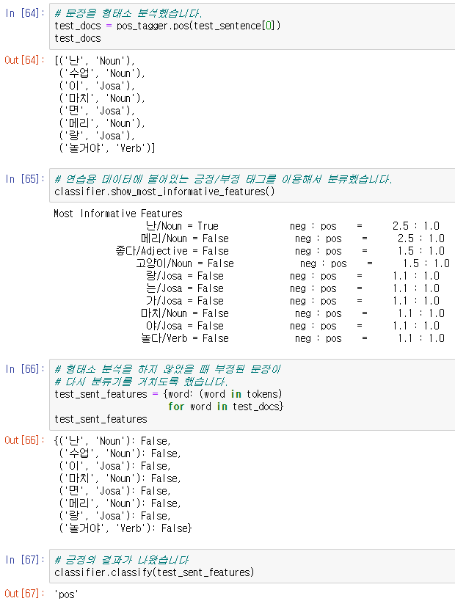

Slide 20
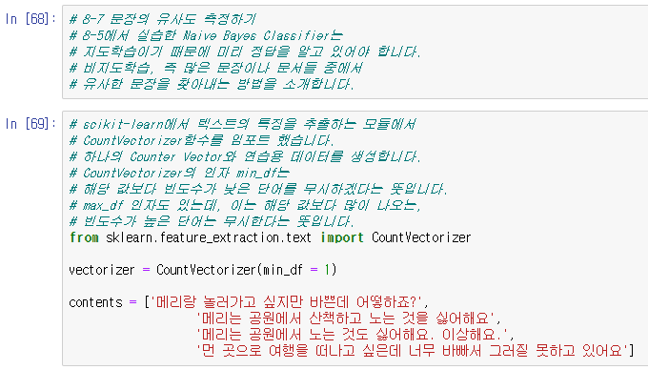
7. 문장의 유사도 측정하기

Slide 21
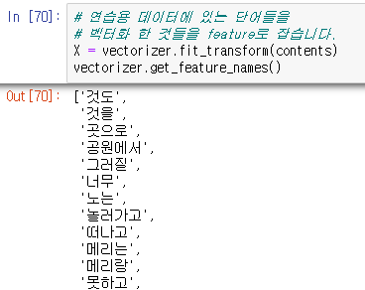
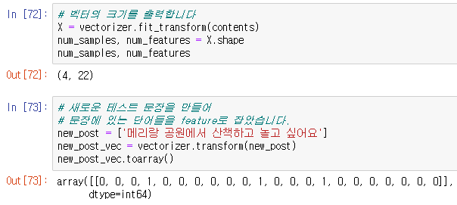
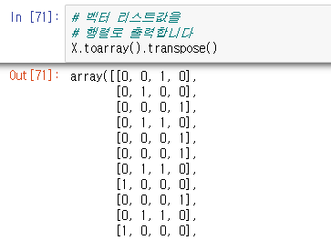

Slide 22
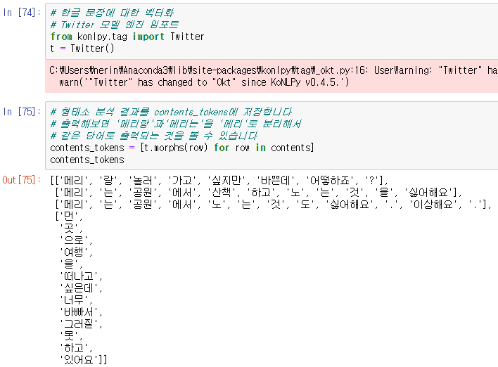

Slide 23
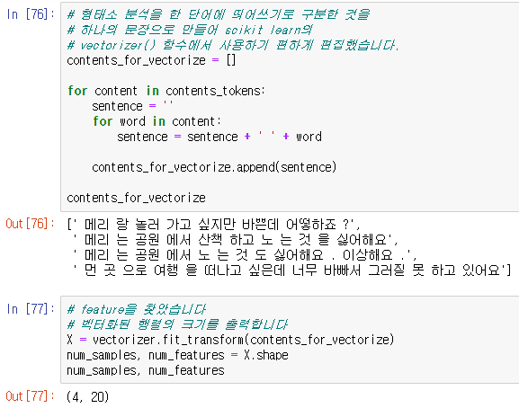
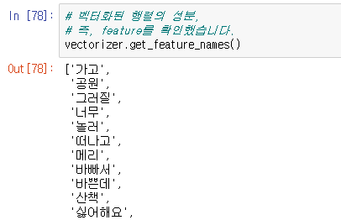
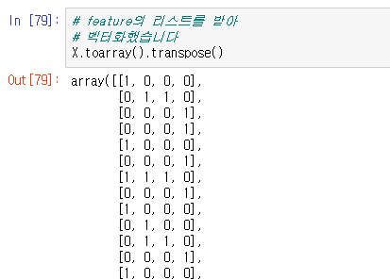

Slide 24
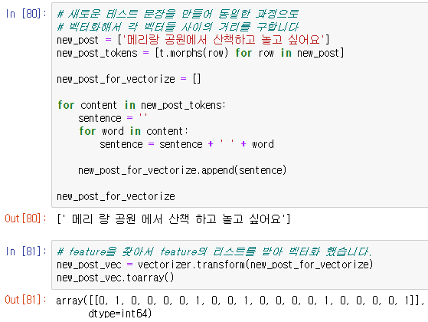
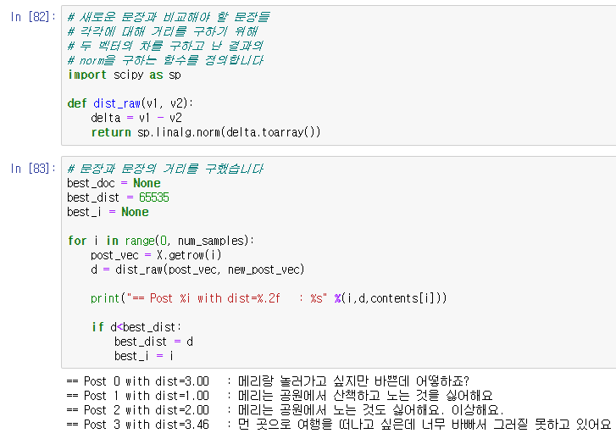

Slide 25
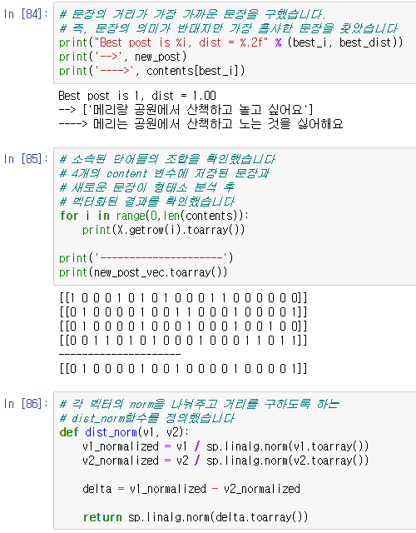
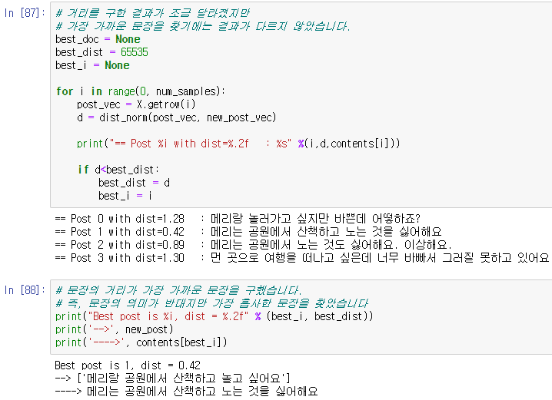

Slide 26
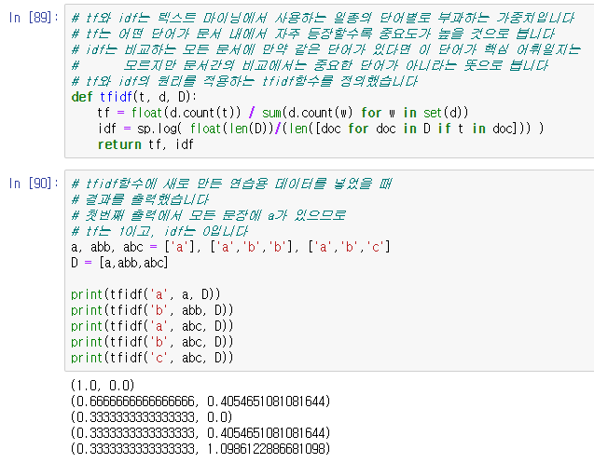
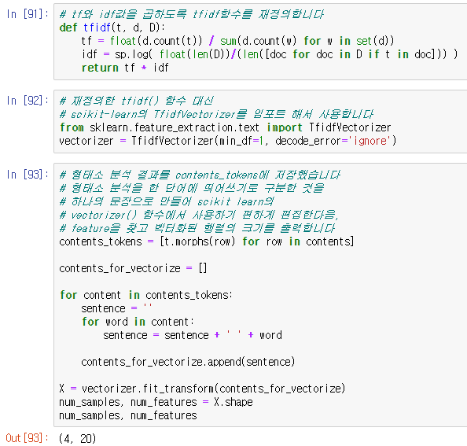

Slide 27
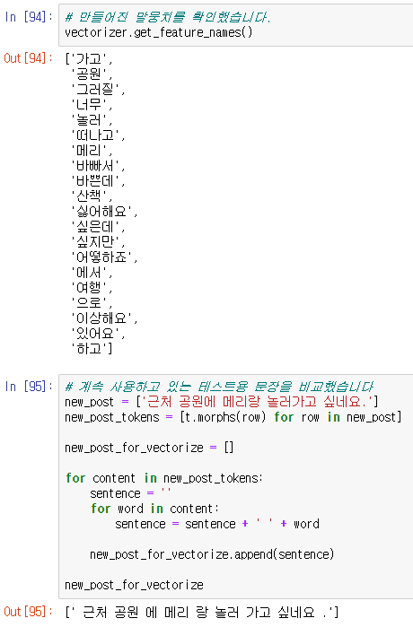
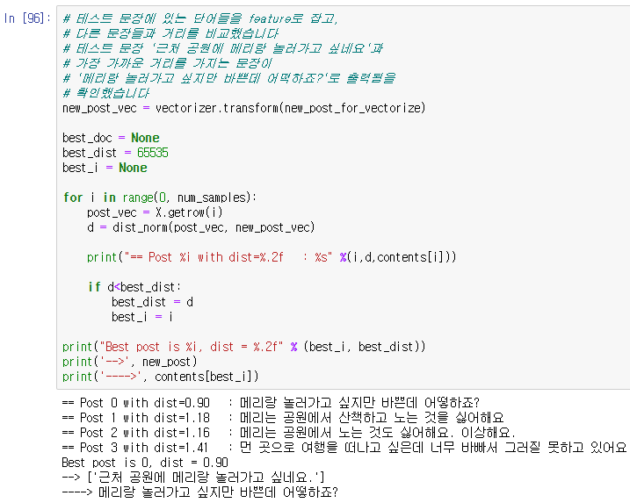

Slide 28
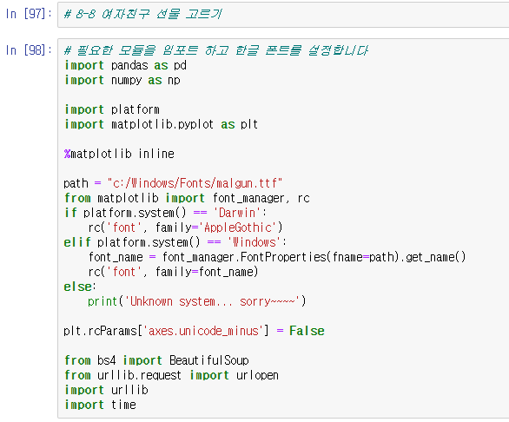
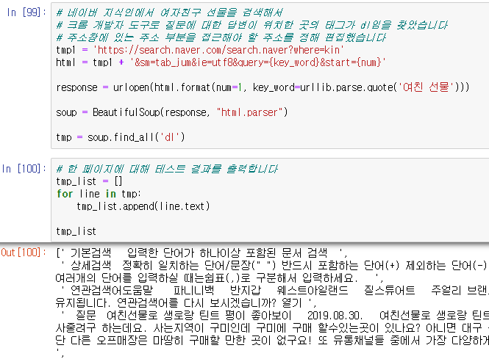
8. 여자친구 선물 고르기

Slide 29



Slide 30



Slide 31


Slide 32


Slide 33



Slide 34


Slide 35



Slide 36

9. 소감
이번 과제에서는 자연어 처리를 어떻게 할 수 있는지 알아보았습니다.
재미있었던 점은 예전에 그림에 글자가 채워져 있는 그림을 보고 저걸 어떻게 하나하나 다 채워넣었나 하고 생각했었는데 그것들은 사람이 직접 채운게 아니라 워드 클라우드라는 기능을 사용하면 쉽게 만들 수 있었다는걸 알게 되었습니다.
어려웠던 점은 8-7 CountVecctorizer 함수를 사용할 때
문장을 단어로 나눠 벡터화시킨것을 feature로 잡는다? 벡터 리스트 값을 행렬로 출력한다? 등
벡터의 개념이 잘 이해가 되지 않았습니다.
이 부분에 대해선 기말 프로젝트를 진행하면서 필요하다면 조금 더 알아보도록 하겠습니다.

